Slide 1
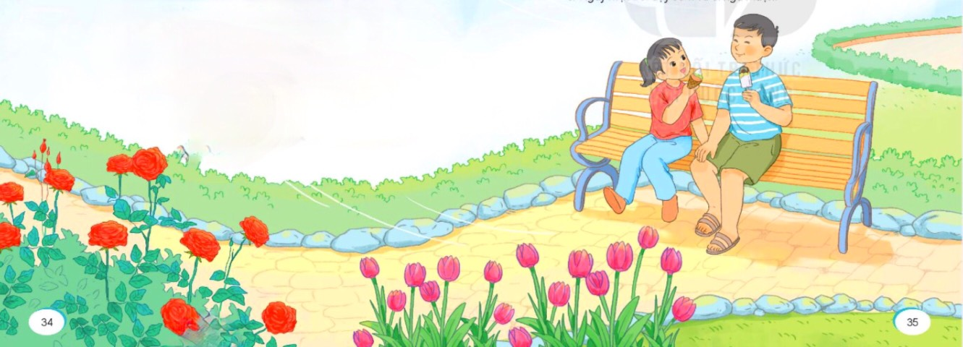
Tiếng Việt

Slide 2
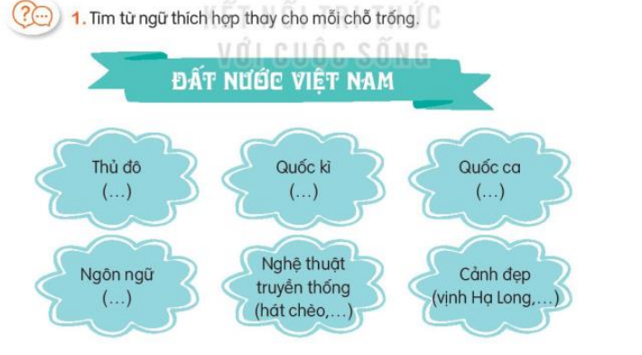
Tiếng Việt
Mở rộng vốn từ về đất nước. Câu cảm, câu khiến.
- Thủ đô : Hà Nội.
- Quốc kì: Cờ đỏ sao vàng.
- Quốc ca: Tiến quân ca.
- Ngôn ngữ: tiếng Việt.
- Nghệ thuật truyền thống: chèo, tuồng, cải lương, múa dối nước,…
- Cảnh đẹp: vịnh Hạ Long, hồ Ba Bể, biển Sầm Sơn,…

Slide 3
Quốc kỳ Việt Nam

Slide 4
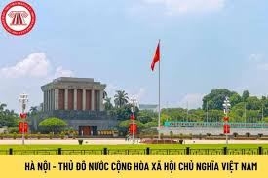
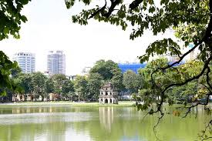
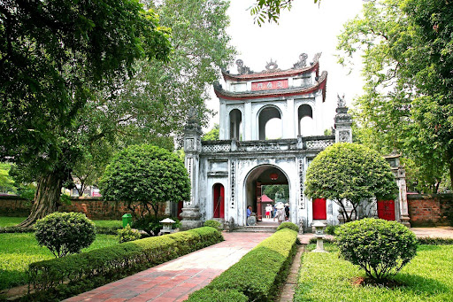
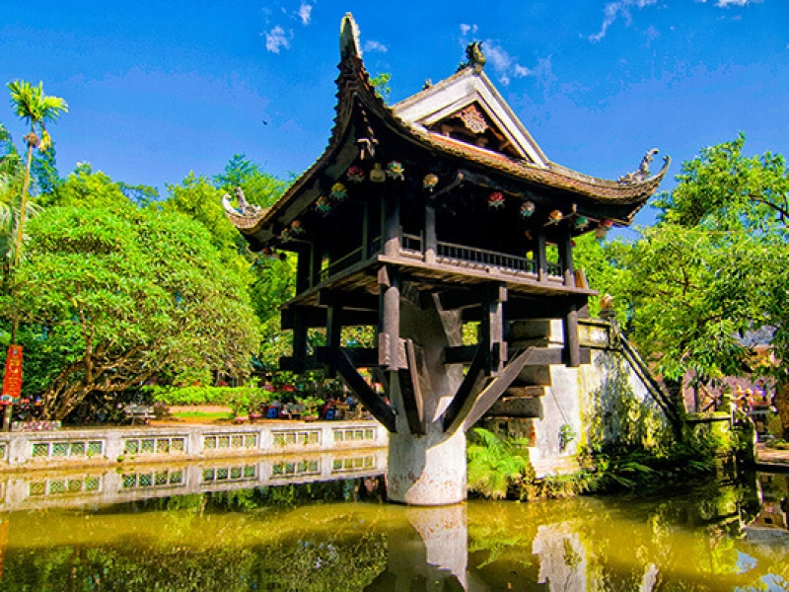
* Thủ đô Hà Nội: là trung tâm kinh tế, chính trị, văn hóa, …. của đất nước.

Slide 5
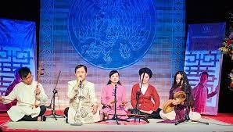
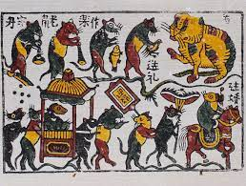
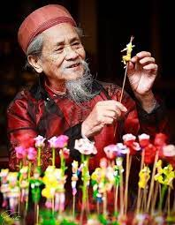
Hát Chèo
Tuồng
Hát Xẩm
Tranh Đông Hồ
Nặn tò he

Slide 6
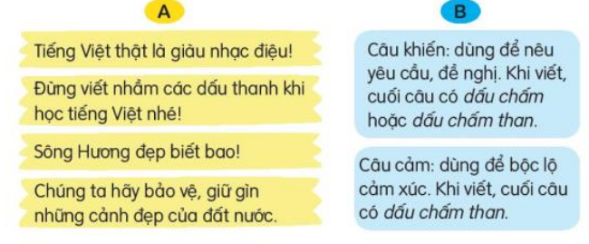
Tiếng Việt
Mở rộng vốn từ về đất nước. Câu cảm, câu khiến.
Bài 2.Các câu ở cột A thuộc kiểu câu nào ở cột B?
 | Câu cảm | Câu khiến
Dùng | Để bộc lộc cảm xúc | Nêu yêu cầu, đề nghị
Từ ngữ | quá, lắm, thế……. | hãy, đừng, chớ, nhé, đi…
Dấu câu | Dấu chấm than | Dấu chấm than hoặc dấu chấm

Slide 7
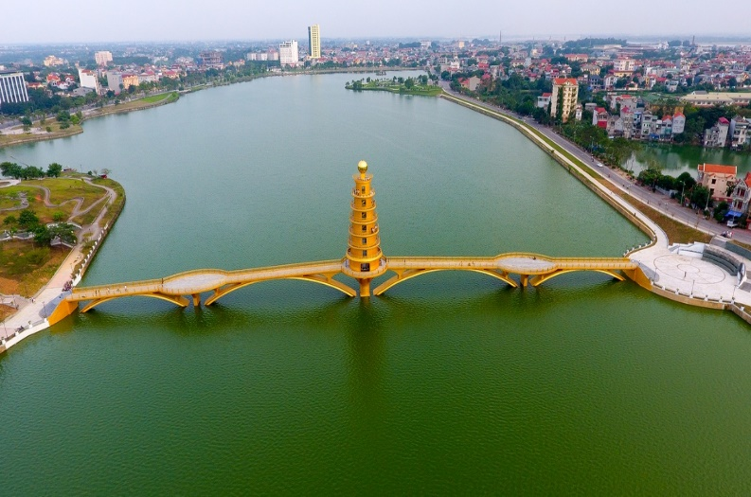
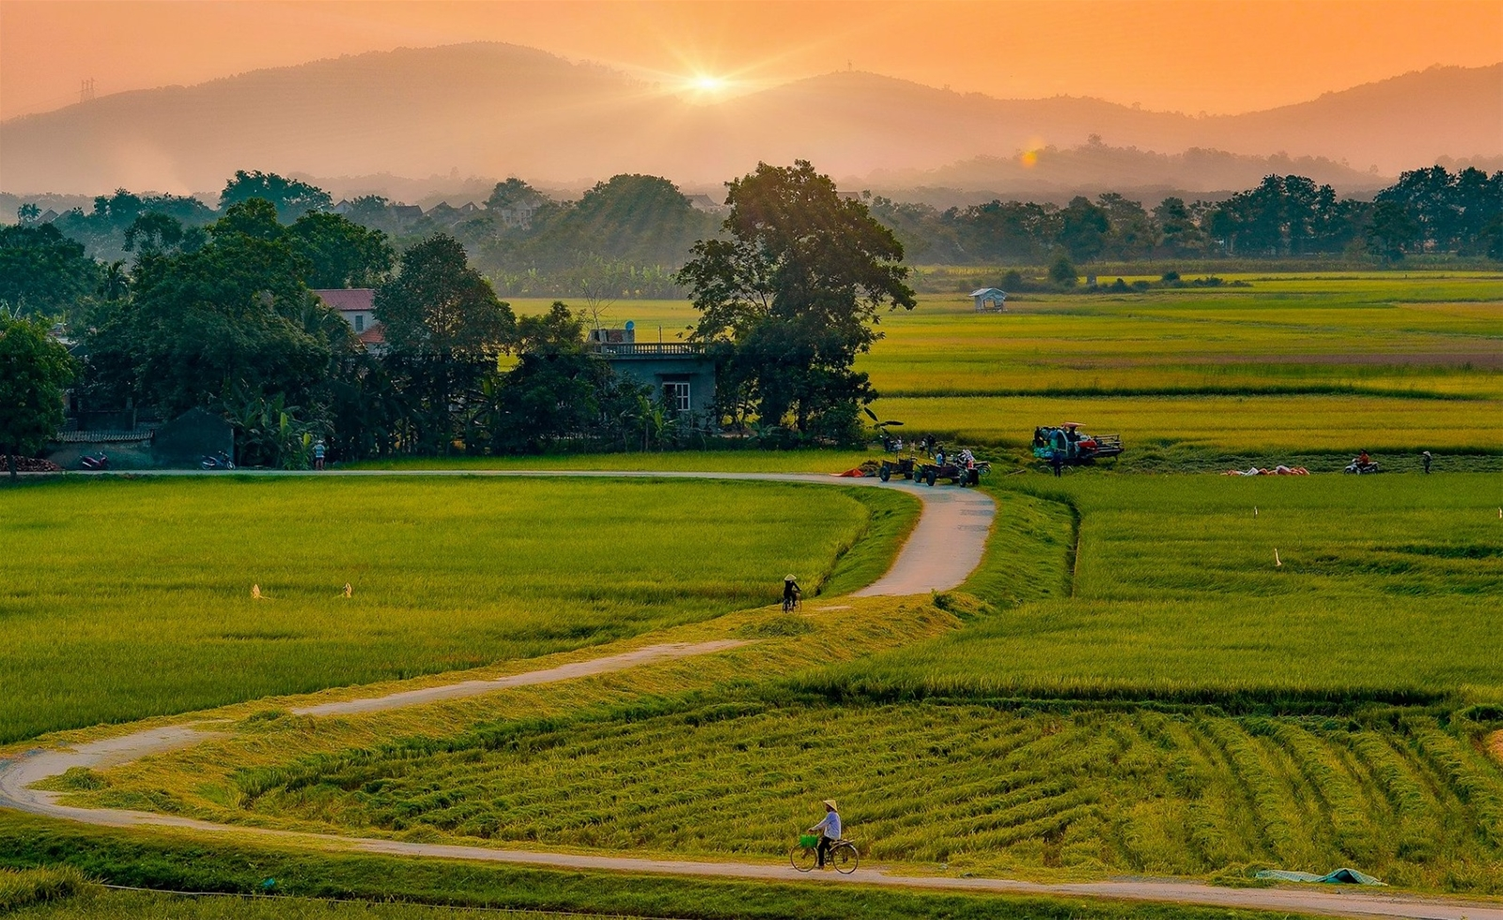
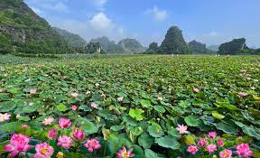
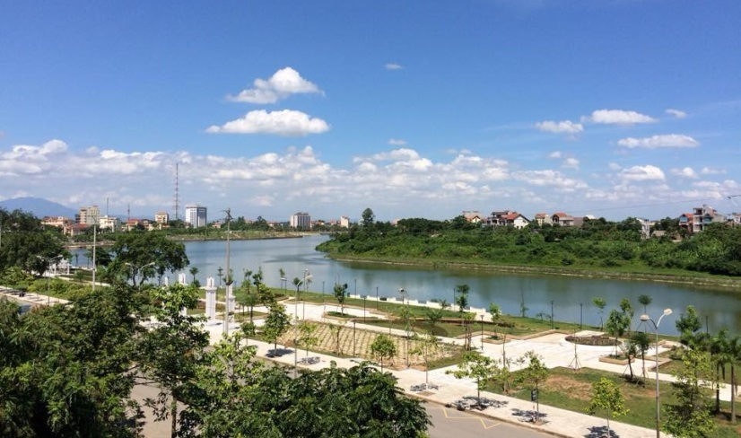
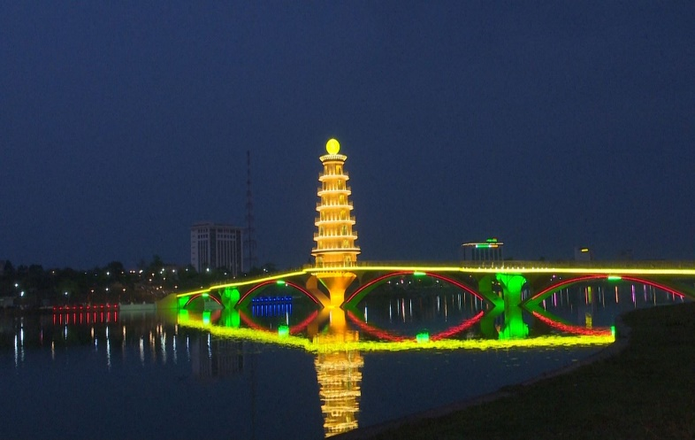
Tiếng Việt
Mở rộng vốn từ về đất nước. Câu cảm, câu khiến.
* Bài 3. Đặt một câu cảm và một câu khiến trong tình huống: bày tỏ cảm xúc về một cảnh đẹp của quê hương em; đưa ra một yêu cầu về việc bảo vệ, giữ gìn cảnh đẹp quê hương
VD: - Dòng sông quê em đẹp tuyệt vời!
- Đừng vứt rác bẩn xuống dòng sông các bạn nhé!

Slide 8
CHÀO CÁC EM!
Notes:
8

